Slide 1
Titanic: reporte ejecutivo automatizado v2
Análisis de datos con Python + IA aplicada

Slide 2
Objetivo y enfoque
Identificar qué variables estuvieron más asociadas a la supervivencia y demostrar un flujo automatizado de generación de entregables ejecutivos.
Flujo automatizado: métricas → gráficos → resumen ejecutivo → PPTX/PDF.
Input desacoplado: el script lee métricas y resumen desde archivos externos.

Slide 3
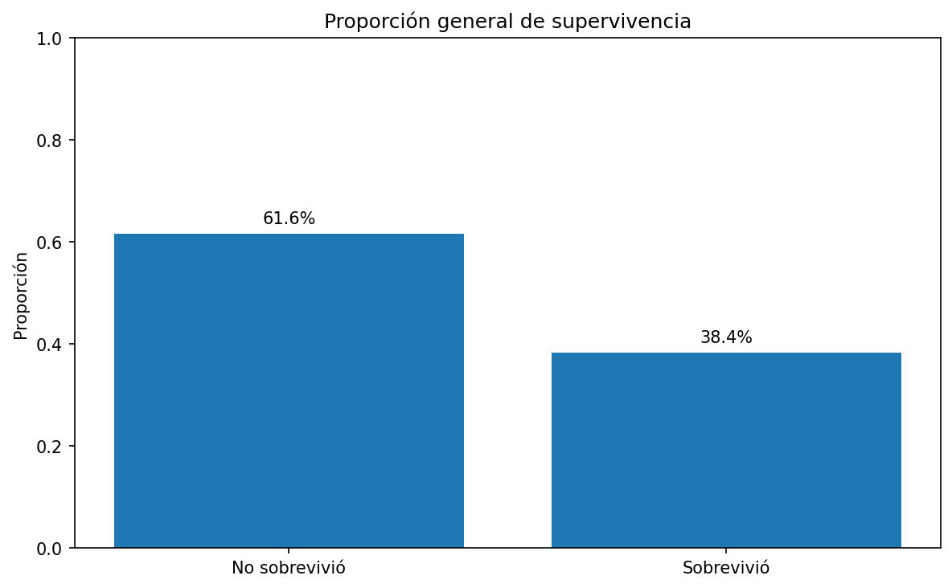
1. Supervivencia general
Tasa de supervivencia: 38.4%
La mayoría de los registros cae en la categoría no sobrevivió.
Sirve como KPI base del reporte.

Slide 4
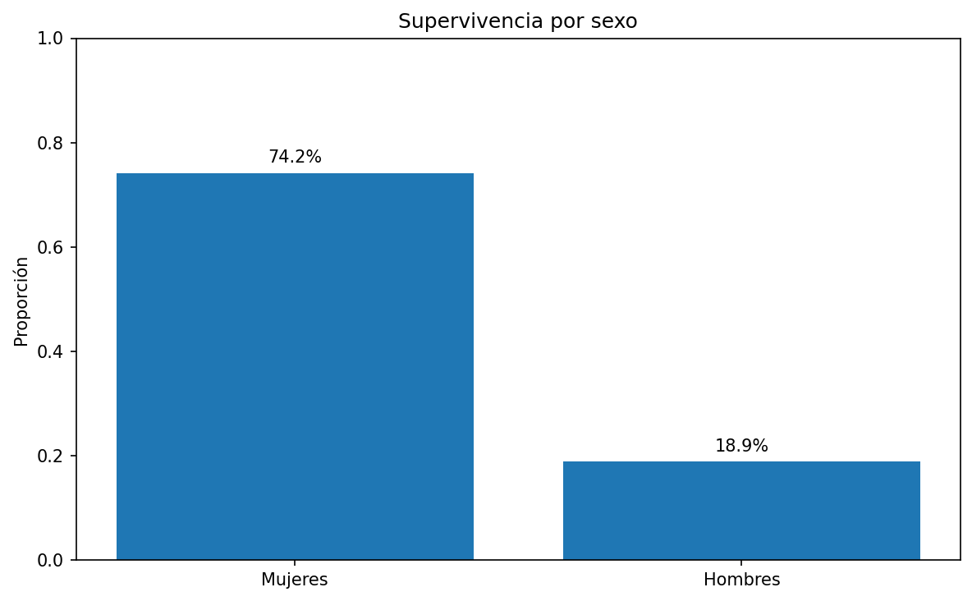
2. Supervivencia por sexo
Mujeres: 74.2%
Hombres: 18.9%
El sexo aparece como una de las variables más explicativas.

Slide 5
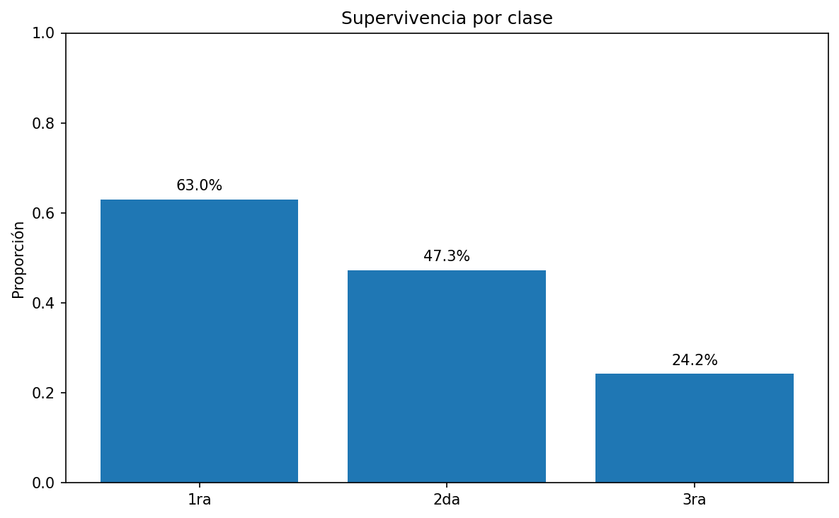
3. Supervivencia por clase
1ra clase: 63.0%
3ra clase: 24.2%
La clase está claramente asociada a la probabilidad de supervivencia.

Slide 6
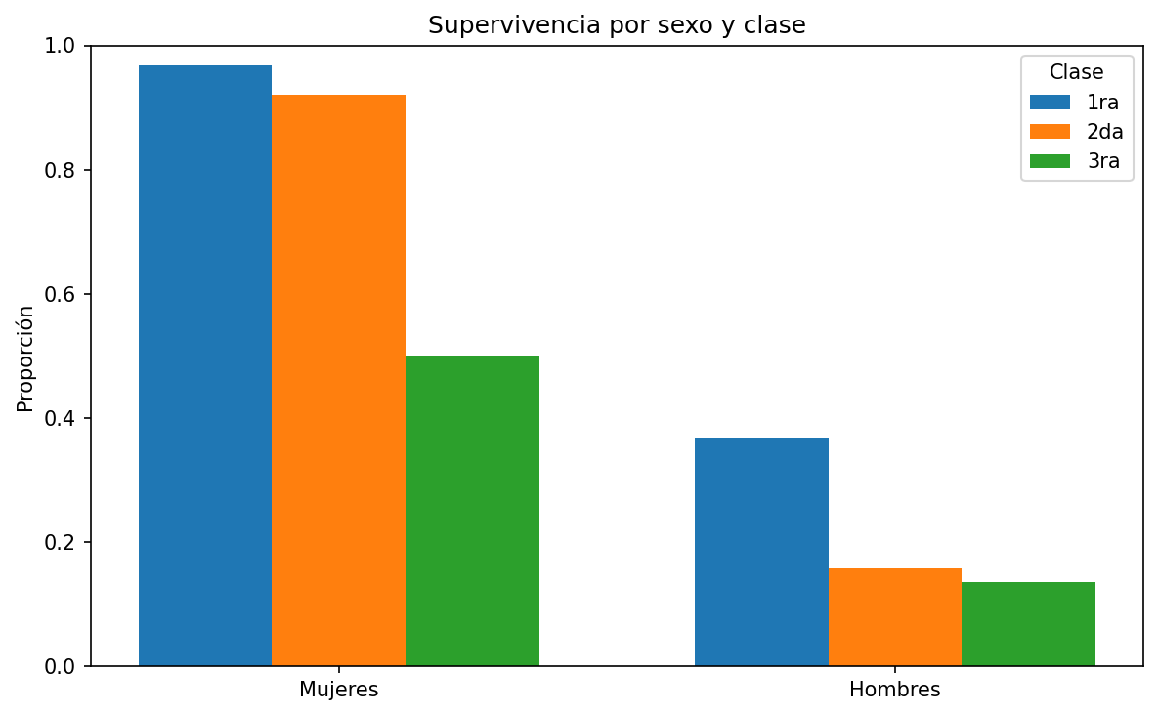
4. Sexo + clase
Mujeres de 1ra clase: 96.8%
Hombres de 3ra clase: 13.5%
La combinación entre sexo y clase muestra el patrón más fuerte.

Slide 7
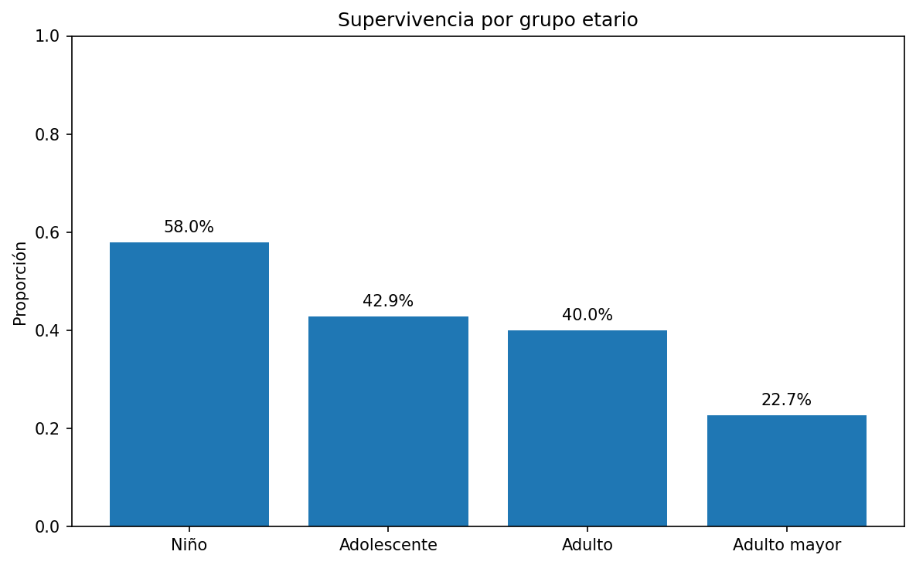
5. Edad
Niños: 58.0%
Adultos mayores: 22.7%
La edad aporta capacidad explicativa adicional.

Slide 8
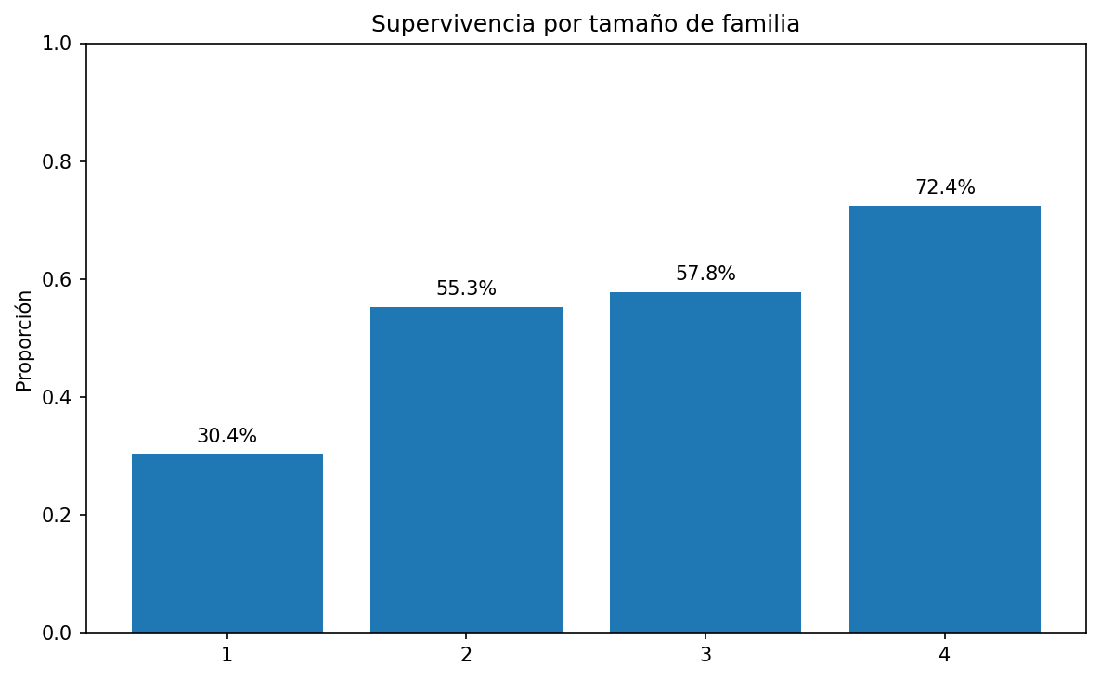
6. Tamaño de familia
Solo: 30.4%
Familia de 4: 72.4%
Los grupos pequeños o medianos muestran mejores resultados.

Slide 9
Conclusiones ejecutivas
Sexo y clase son las variables más asociadas a la supervivencia.
Edad y tamaño de familia mejoran la explicación del fenómeno.
El flujo puede reutilizarse para otros análisis cambiando solo inputs y gráficos.
Siguiente paso sugerido: conectar este pipeline a notebooks y a una app Streamlit.

